Slide 1
Elaboración de un Manual para la enseñanza de Álgebra Lineal usando el Pensamiento Computacional.
UNIVERSIDAD DE LAS FUERZAS ARMADAS
ESPE
MAESTRÍA EN ENSEÑANZA DE LA MATEMÁTICA
AUTOR: Miguel Angel Valencia Quezada
Director: Ramiro Delgado Ph.D.
Oponente: Juan Mayorga Z. Ph.D.
Coordinador: Patricio Pugarín MSc.
QUITO , DM. 28 de Julio del 2021

Slide 2
Agenda
Problema / Objetivo General /Propuesta
Enseñanza de Álgebra Lineal en Bachillerato
Contenido del Manual
Conclusiones y Recomendaciones

Slide 3
UNIVERSIDAD DE LAS FUERZAS ARMADAS
ESPE
MAESTRÍA EN ENSEÑANZA DE LA MATEMÁTICA
PROBLEMA
Desconocimiento de lenguajes de programación Desconocimiento de Pensamiento Computacional.
Dificultades de los docentes de Matemática en el empleo de entornos virtuales.
PROPUESTA
Incorporar una nueva metodología denominada el pensamiento computacional en la enseñanza de Álgebra Lineal.
Brindar al estudiante un manual práctico.
Utilizar Python como la herramienta de entorno virtual .
Extender al estudiante una herramienta que facilite un entorno amigable.
OBJETIVO
Elaborar un Manual para la enseñanza de Algebra Lineal usando el Pensamiento Computacional, como un apoyo significativo para el aprendizaje de la asignatura en el Segundo Año de Bachillerato General Unificado.

Slide 4
Enseñanza de Álgebra Lineal en Bachillerato
No se encuentra en el currículo del MINEDUC
Matemática Superior
Tradicional
No se usa herramientas tecnológicas
Manual de Algebra Lineal
Uso de Herramientas tecnológicas
Python
Entender los procesos correctos que se utilizan en la resolución
Optimización de tiempo/Verificación de resultados
Algoritmos

Slide 5
UNIVERSIDAD DE LAS FUERZAS ARMADAS
ESPE
MAESTRÍA EN ENSEÑANZA DE LA MATEMÁTICA
CAPÍTULO II: MATRICES, DETERMINANTES Y SISTEMA DE ECUACIONES
CAPÍTULO III: ESPACIOS VECTORIALES
CAPÍTULO IV: VALORES Y VECTORES PROPIOS
CAPÍTULO I: PENSAMIENTO COMPUTACIONAL Y PYTHON
CÁPITULO V: CONCLUSIONES Y RECOMENDACIONES. APÉNDICE
MANUAL PARA LA ENSEÑANZA DE ÁLGEBRA LINEAL USANDO EL PENSAMIENTO COMPUTACIONAL

Slide 6
CAPÍTULO I. PENSAMIENTO COMPUTACIONAL Y PYTHON
UNIVERSIDAD DE LAS FUERZAS ARMADAS
ESPE
MAESTRÍA EN ENSEÑANZA DE LA MATEMÁTICA
PENSAMIENTO COMPUTACIONAL
Fundadora Jeannette Wing: componente vital del aprendizaje de la ciencia, la tecnología, la ingeniería y la matemática
El pensamiento computacional motiva en los individuos la habilidad de formular problemas y solucionarlos con ayuda de herramientas tecnológicas
Apreciado como una de las competencias de mayor demanda
Peter Denning: Proceso de pensamientos por el que se formulan problemas…
Sistematizar lógicamente los datos obtenidos para representarlos con modelaciones por medio de algoritmos.
PYTHON
Es un lenguaje de programación
Es Open Source - Es Multiplataforma
No requiere tener un alto nivel de conocimiento como programador
Su versatilidad está enfocada en la resolución de problemas
Tiene un estilo flexible - Es ordenado y limpio - Cuenta con una comunidad activa de usuarios

Slide 7
CAPÍTULO II. MATRICES, DETERMINANTES Y SISTEMAS DE ECUACIONES
UNIVERSIDAD DE LAS FUERZAS ARMADAS
ESPE
MAESTRÍA EN ENSEÑANZA DE LA MATEMÁTICA
DETERMINANTES
Método de Cramer para resolver un Sistema de Ecuaciones lineales.
MATRICES
Tipos de matrices
Sistemas de ecuaciones lineales con dos y tres incógnitas
Método de Gauss – Jordan
SISTEMAS DE ECUACIONES LINEALES
Operaciones con matrices
Notación matricial de un sistema de ecuaciones
Método de Gauss-Jordan para calcular la matriz inversa

Slide 8
CAPÍTULO III. ESPACIOS VECTORIALES
UNIVERSIDAD DE LAS FUERZAS ARMADAS
ESPE
MAESTRÍA EN ENSEÑANZA DE LA MATEMÁTICA
ESPACIOS Y SUBESPACIOS VECTORIALS
Espacio vectorial o lineal
Combinación lineal
BASES Y DIMENSIÓN. COORDENADAS. SUMA DE SUBESPACIOS
Base
Dimensión
Espacios con producto interno
Norma de un vector.
Bases ortogonales y bases ortonormales.
Imagen de una matriz
Rango de una matriz
Espacio de los renglones y espacio de las columnas de una matriz
Coordenadas de un vector en una base
Suma de subespacios vectoriales.
Subespacios vectoriales
Conjunto generador
Espacio generado por un conjunto de vectores

Slide 9
CAPÍTULO IV. VALORES Y VECTORES PROPIOS
UNIVERSIDAD DE LAS FUERZAS ARMADAS
ESPE
MAESTRÍA EN ENSEÑANZA DE LA MATEMÁTICA
VALORES Y VECTORES PROPIOS DE UN OPERADOR LINEAL
Operador Lineal
DIAGONALIZACIÓN DE MATRICES.
Valores y vectores propios
Condiciones que una matriz debe cumplir para ser diagonalizable
Polinomio característico de una matriz.
Multiplicidad de un valor propio

Slide 10
UNIVERSIDAD DE LAS FUERZAS ARMADAS
ESPE
MAESTRÍA EN ENSEÑANZA DE LA MATEMÁTICA
EJERCICIOS
MATRICES PYTHON
OPERACIONES CON MATRICES
SUBESPACIO VECTORIAL PYTHON
MATRICES
OPERACIONES CON MATRICES PYTHON
SISTEMAS DE ECUACIONES
SISTEMAS DE ECUACIONES PYTHON
SUBESPACIO VECTORIAL

Slide 11
EJEMPLO
UNIVERSIDAD DE LAS FUERZAS ARMADAS
ESPE
MAESTRÍA EN ENSEÑANZA DE LA MATEMÁTICA

Slide 12
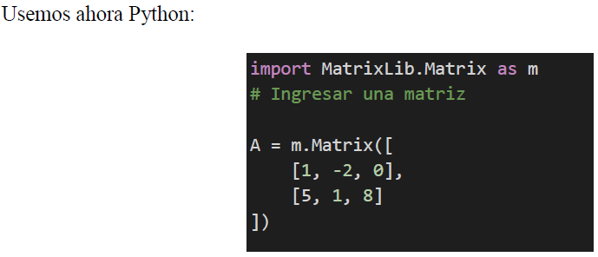
UNIVERSIDAD DE LAS FUERZAS ARMADAS
ESPE
MAESTRÍA EN ENSEÑANZA DE LA MATEMÁTICA

Slide 13
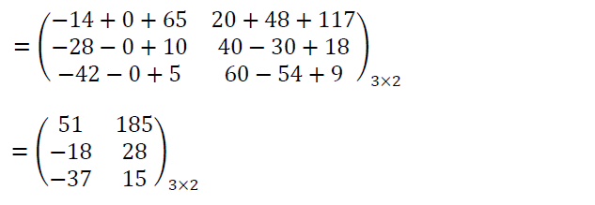

Slide 14
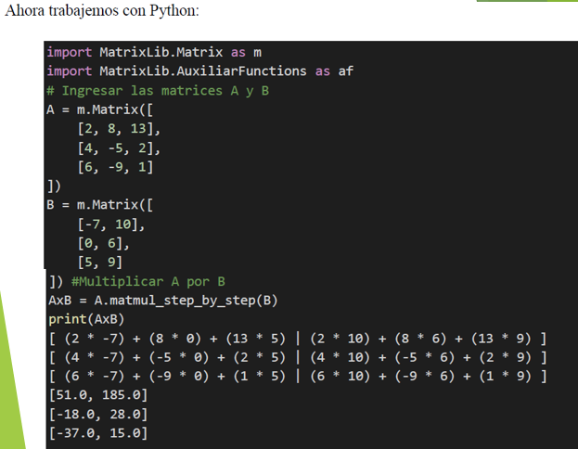

Slide 15
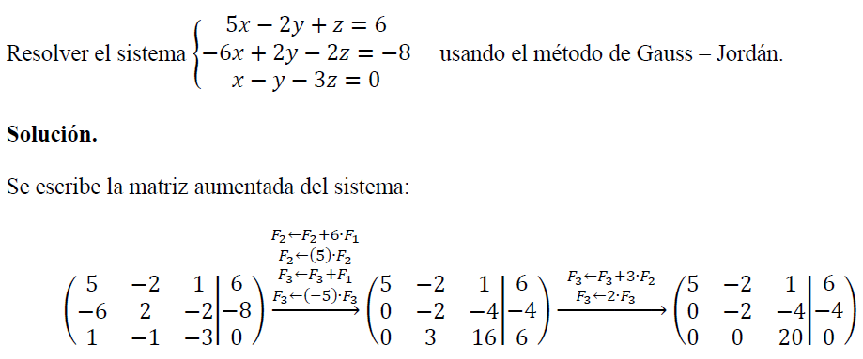
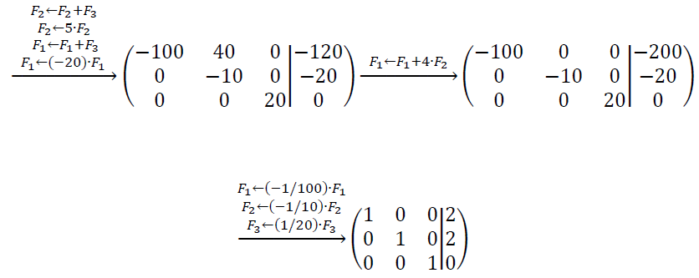

Slide 16
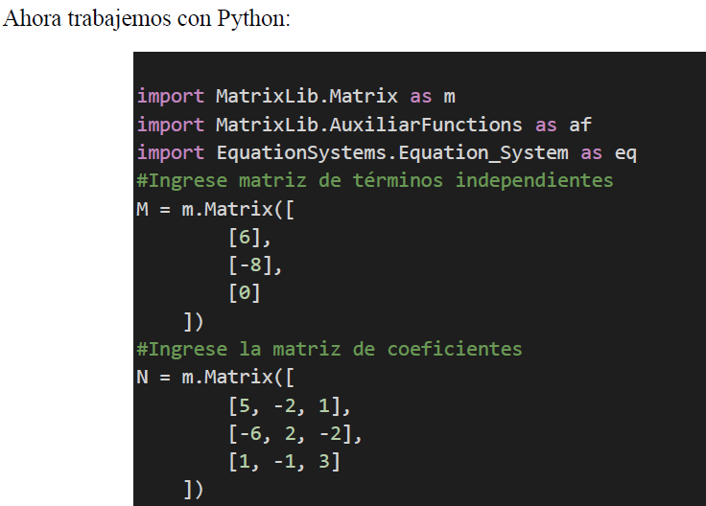

Slide 17
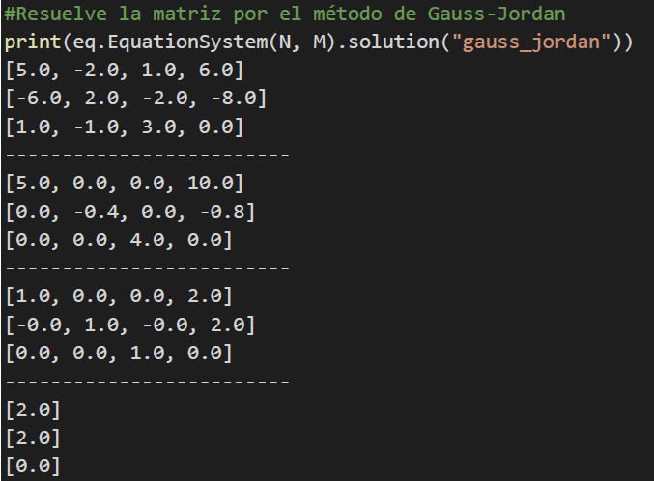

Slide 18
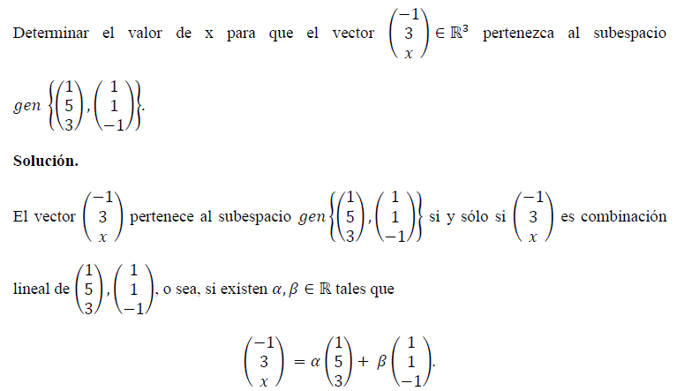

Slide 19
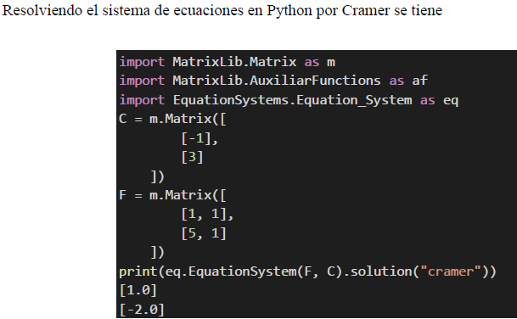

Slide 20
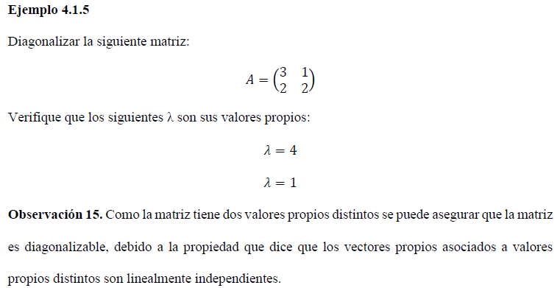

Slide 21
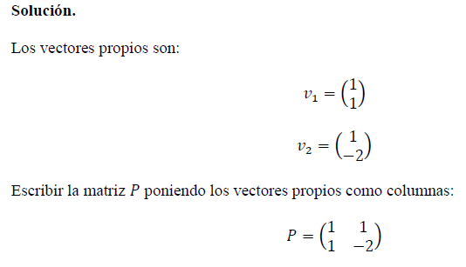
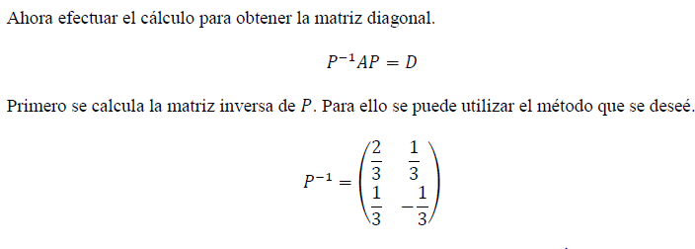

Slide 22
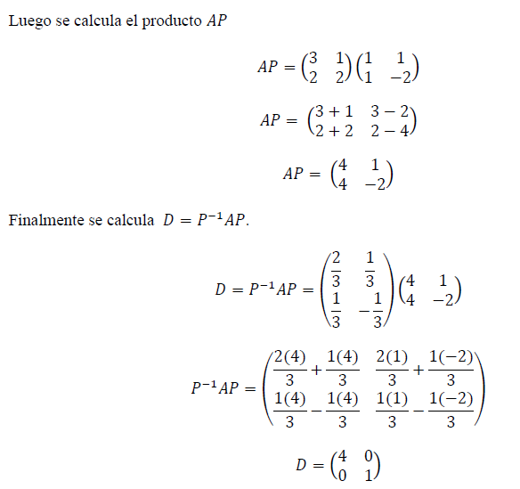

Slide 24
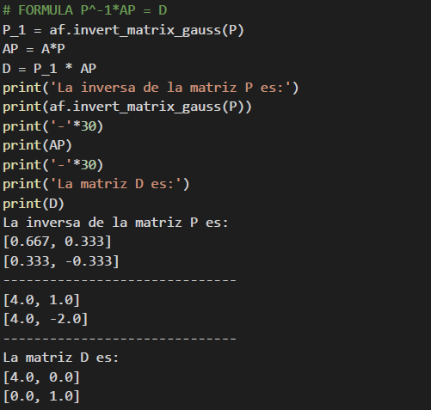

Slide 25
CAPÍTULO V. CONCLUSIONES Y RECOMENDACIONES. APÉNDICE
UNIVERSIDAD DE LAS FUERZAS ARMADAS
ESPE
MAESTRÍA EN ENSEÑANZA DE LA MATEMÁTICA
• El presente manual permite que los estudiantes puedan analizar los problemas desde un enfoque computacional, permitiéndoles obtener experiencia práctica en programación para la resolución de los mismos.
• Utilizando la herramienta Python para la enseñanza Algebra Lineal, permite optimizar el tiempo en la resolución de problemas y obtener los resultados de forma rápida a través del enfoque computacional.
• En la evaluación de criterios de expertos los mismos que son docentes con larga trayectoria en la enseñanza del Algebra Lineal, Programación y enseñanza para adultos dio como resultado un promedio de 67/72, lo que confirma que el presente manual es apto para la enseñanza del Algebra Lineal en Segundo de BGU.
CONCLUSIONES

Slide 26
UNIVERSIDAD DE LAS FUERZAS ARMADAS
ESPE
MAESTRÍA EN ENSEÑANZA DE LA MATEMÁTICA
RECOMENDACIONES
Fomentar la enseñanza de la Matemática a través de herramientas tecnológicas y de software que sean con licencia de código abierto, puesto que al no ser así, no estaría al alcance de todos los estudiantes.
Considerando que hoy en día el avance de las tecnologías de la comunicación y la exigencia de una mayor productividad demandan capacitar a los docentes de Matemática sobre el manejo de herramientas tecnológicas de licencia libre como apoyo en la enseñanza de la asignatura.
Promover el pensamiento computacional como una metodología en educación matemática desde los grados de Educación General Básica hasta el Bachillerato, que les permita desarrollar nuevas habilidades en la resolución de problemas.

Slide 27
APÉNDICE
CÓDIGO FUENTE DE LAS FUNCIONES

Slide 28
UNIVERSIDAD DE LAS FUERZAS ARMADAS
ESPE
MAESTRÍA EN ENSEÑANZA DE LA MATEMÁTICA
GRACIAS

